Slide 1
Détermination d’un Plan d’évacuation incendie
Etude locale et générale d’une évacuation

Slide 3
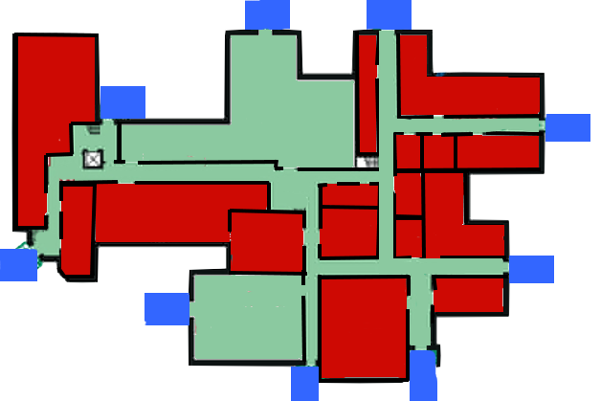
Une Simulation Globale

Slide 4

Une Simulation Globale

Slide 5
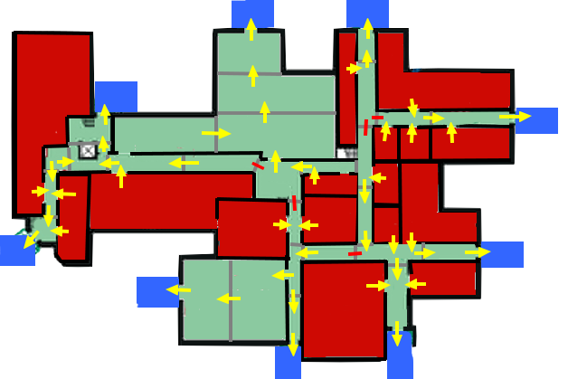
Une Simulation Globale

Slide 6
Une Simulation Globale

Slide 7
Une Simulation Globale

Slide 8
Une Simulation Globale
Bâtiment

Slide 9
Une Simulation Globale

Slide 10
Une Simulation Globale

Slide 11
Une Simulation Globale

Slide 12
Une Simulation Globale

Slide 13
Une Simulation Globale

Slide 14
Une Simulation Globale

Slide 15
Une Simulation Globale

Slide 16
Une Simulation Globale

Slide 17
Une Simulation Globale

Slide 18
Une Simulation Globale

Slide 19
Une Simulation Globale

Slide 20
Une Simulation Globale
Bâtiment

Slide 21
Une Simulation Globale
Bâtiment

Slide 22
Une Simulation Globale
Bâtiment

Slide 23
Une Simulation Globale
Bâtiment

Slide 24
Une Simulation Globale
Bâtiment

Slide 25
Une Simulation Globale
Bâtiment

Slide 26
Une Simulation Globale
Bâtiment

Slide 27
Une Simulation Globale
Bâtiment

Slide 28
Une Simulation Globale
Bâtiment

Slide 29
Une Simulation Globale
Bâtiment

Slide 30
Une Simulation Globale
Bâtiment

Slide 31
Une Simulation Globale
Bâtiment

Slide 32
Une Simulation Globale
Bâtiment

Slide 33
Une Simulation Globale
Bâtiment

Slide 34
Une Simulation Globale
Bâtiment

Slide 35
Une Simulation Globale
Bâtiment

Slide 36
Une Simulation Globale
Bâtiment

Slide 37
Une Simulation Globale
Bâtiment

Slide 38
Une Simulation Globale
Bâtiment

Slide 39
Une Simulation Globale
Bâtiment

Slide 40
Une Simulation Globale
Bâtiment

Slide 41
Simulation locale

Slide 42

Choix de l’implémentation

Slide 43
Construction d’une salle

Slide 44
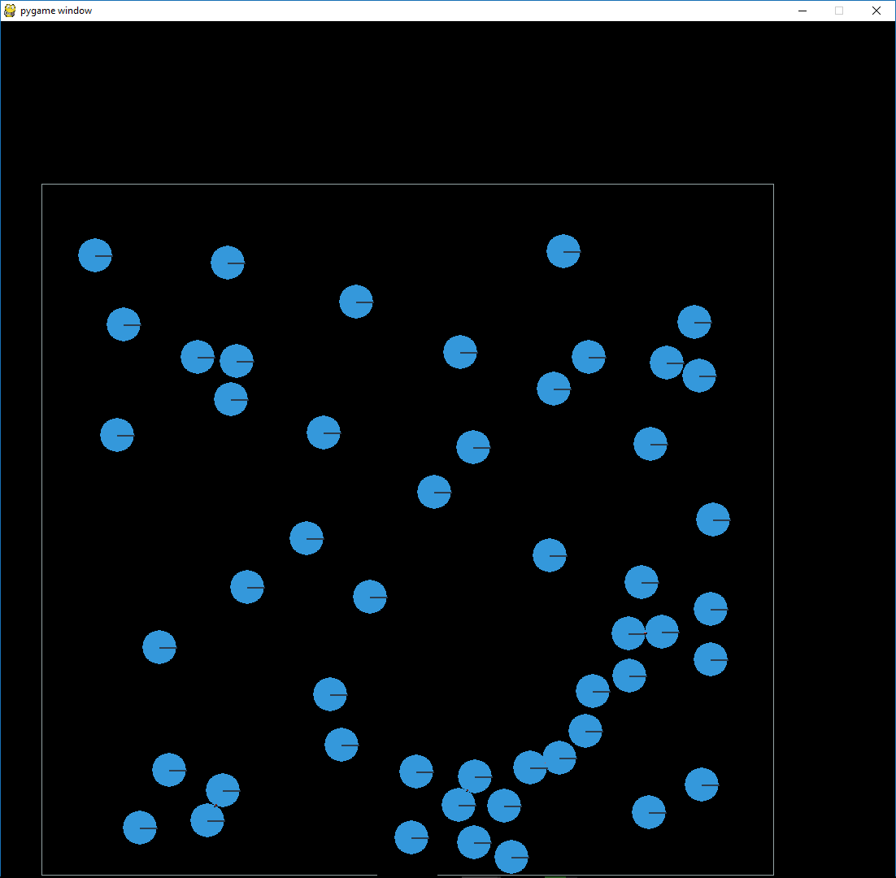


Slide 45


Slide 50
Déplacement des personnes

Slide 52
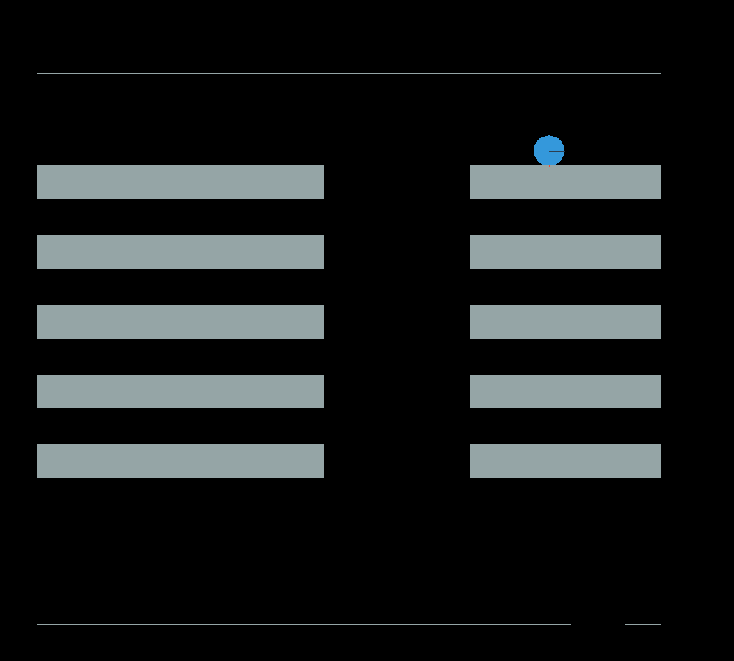

Slide 53
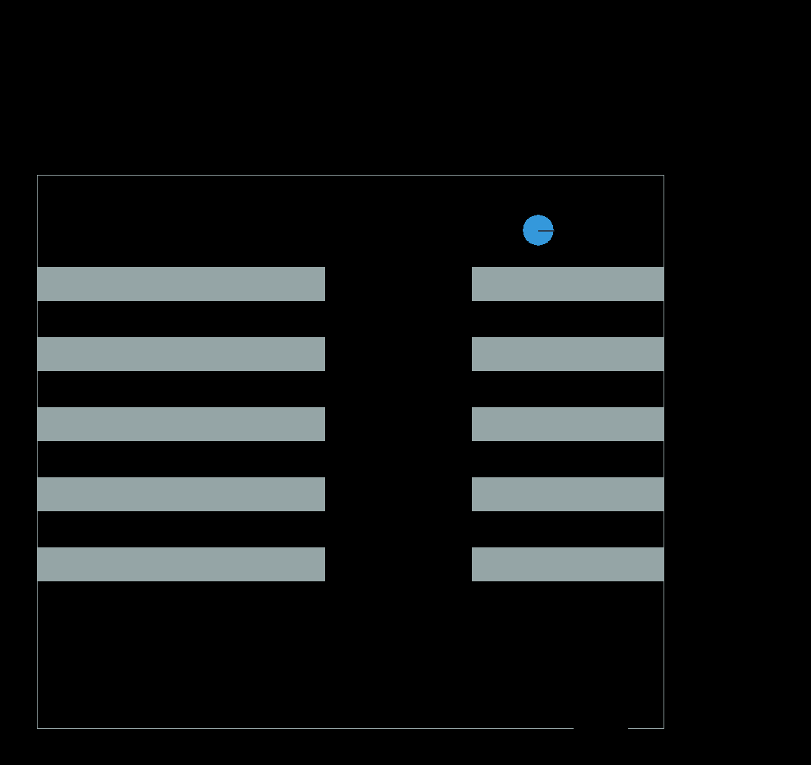

Slide 54
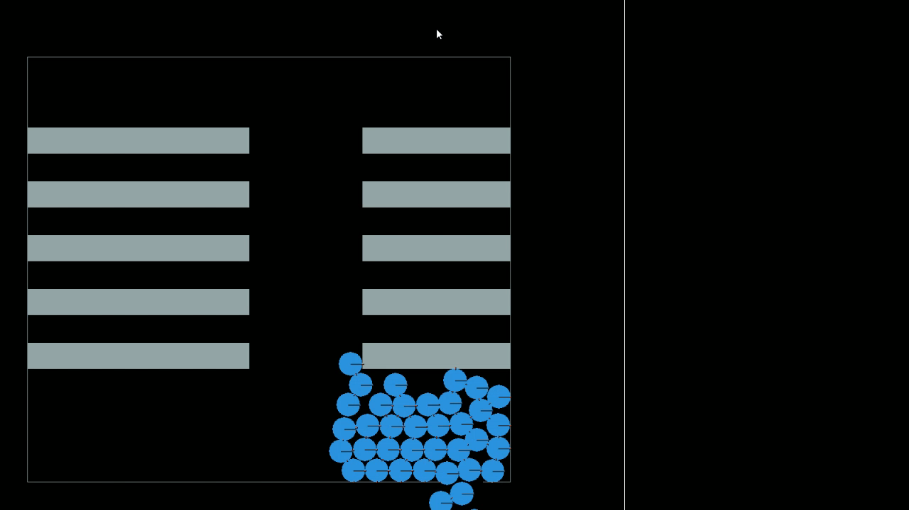
Simulation pour la classe de MPSI2

Slide 55
Récupération des données
Exemple avec la salle de MP*

Slide 56
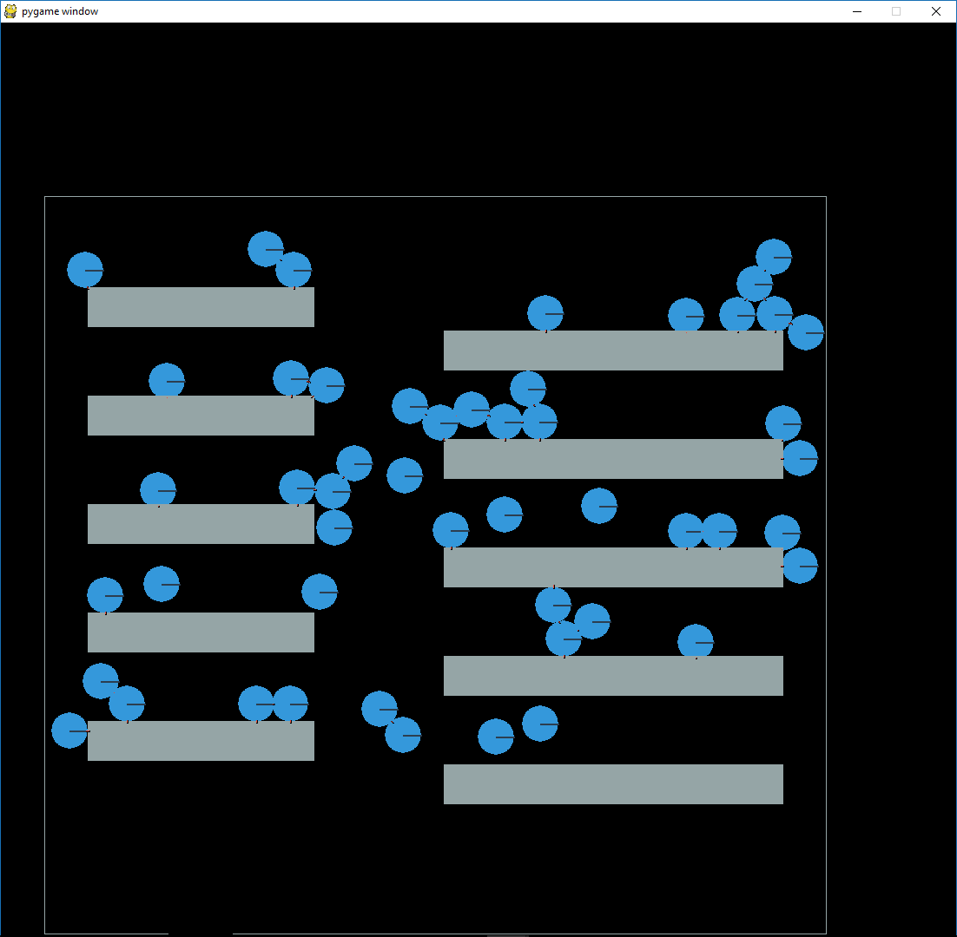
Temps de sortie
Temps t₀

Slide 57
Temps de sortie
t₁
Temps t₁

Slide 58
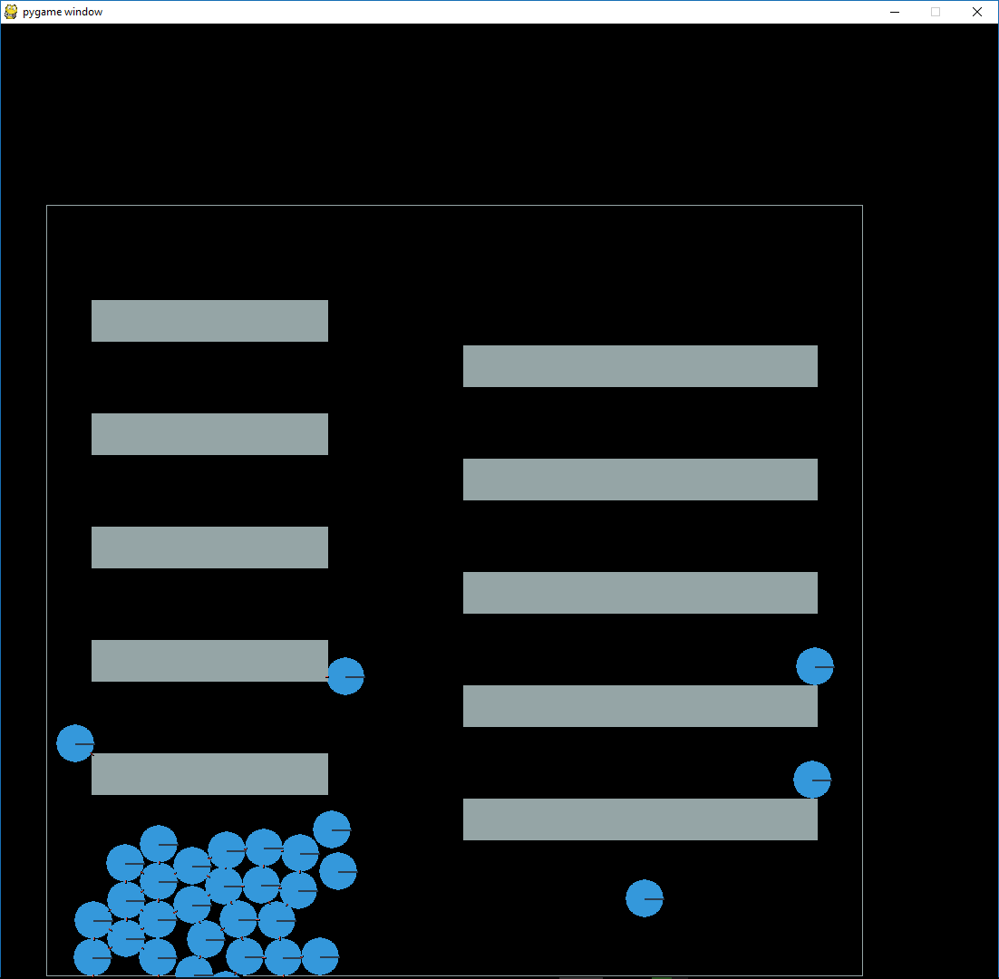
Temps de sortie
t₁
t₂
t₃
t₄
…
T_{k-1}
t_{k}
Temps t_{k}

Slide 59
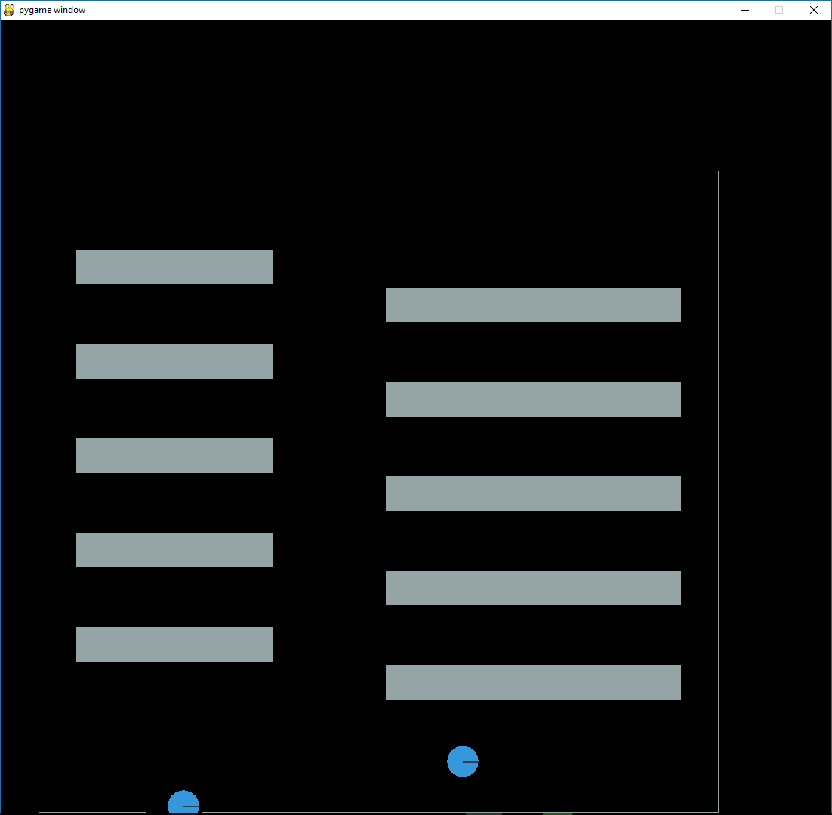
Temps de sortie
t₁
t₂
t₃
t₄
…
t_{i}
…
…
t_{n}
Temps t_{n}

Slide 60
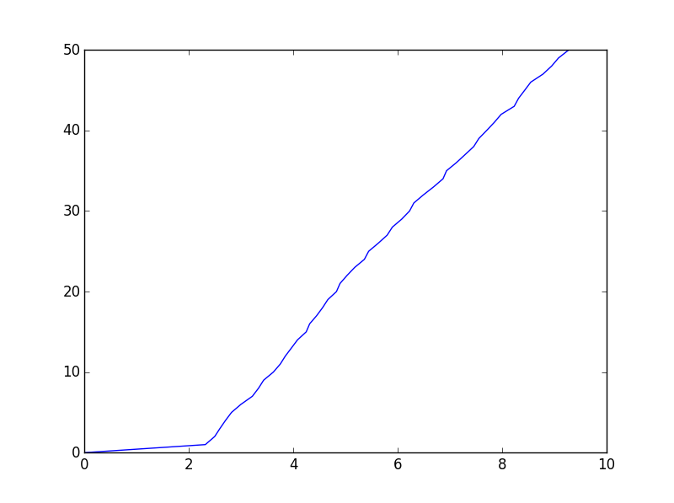
Personnes sorties
Temps (secondes)

Slide 61
Exploitation des données

Slide 62
Première approche de dérivation

Slide 63
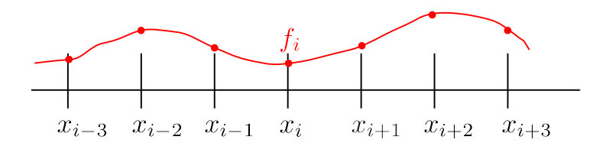
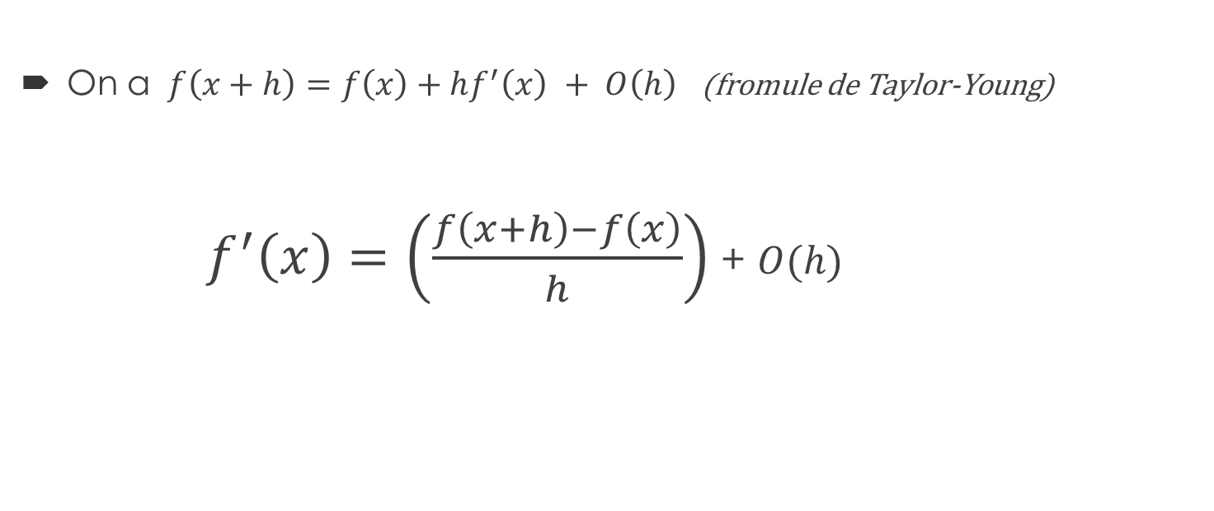
Méthode de la dérivée première à l’odre 1 (2 points d’appuis)
On a $f\left(x+h\right)=f\left(x\right)+hf^{′}\left(x\right) + O\left(h\right)$ (fromule de Taylor-Young)
$f^{′}\left(x\right)=\left(\frac{f\left(x+h\right)−f\left(x\right)}{h}\right)$ + $O(h)$

Slide 64
Méthode de la dérivée première à l’odre 4 (4 points d’appuis)
On peut obtenir de même
$$f^{′}\left(x\right)=\left(\frac{−f\left(x+2h\right)+8f\left(x+h\right)−8f\left(x−h\right)+f\left(x−2h\right)}{12h}\right)+O(h^{4})$$

Slide 65
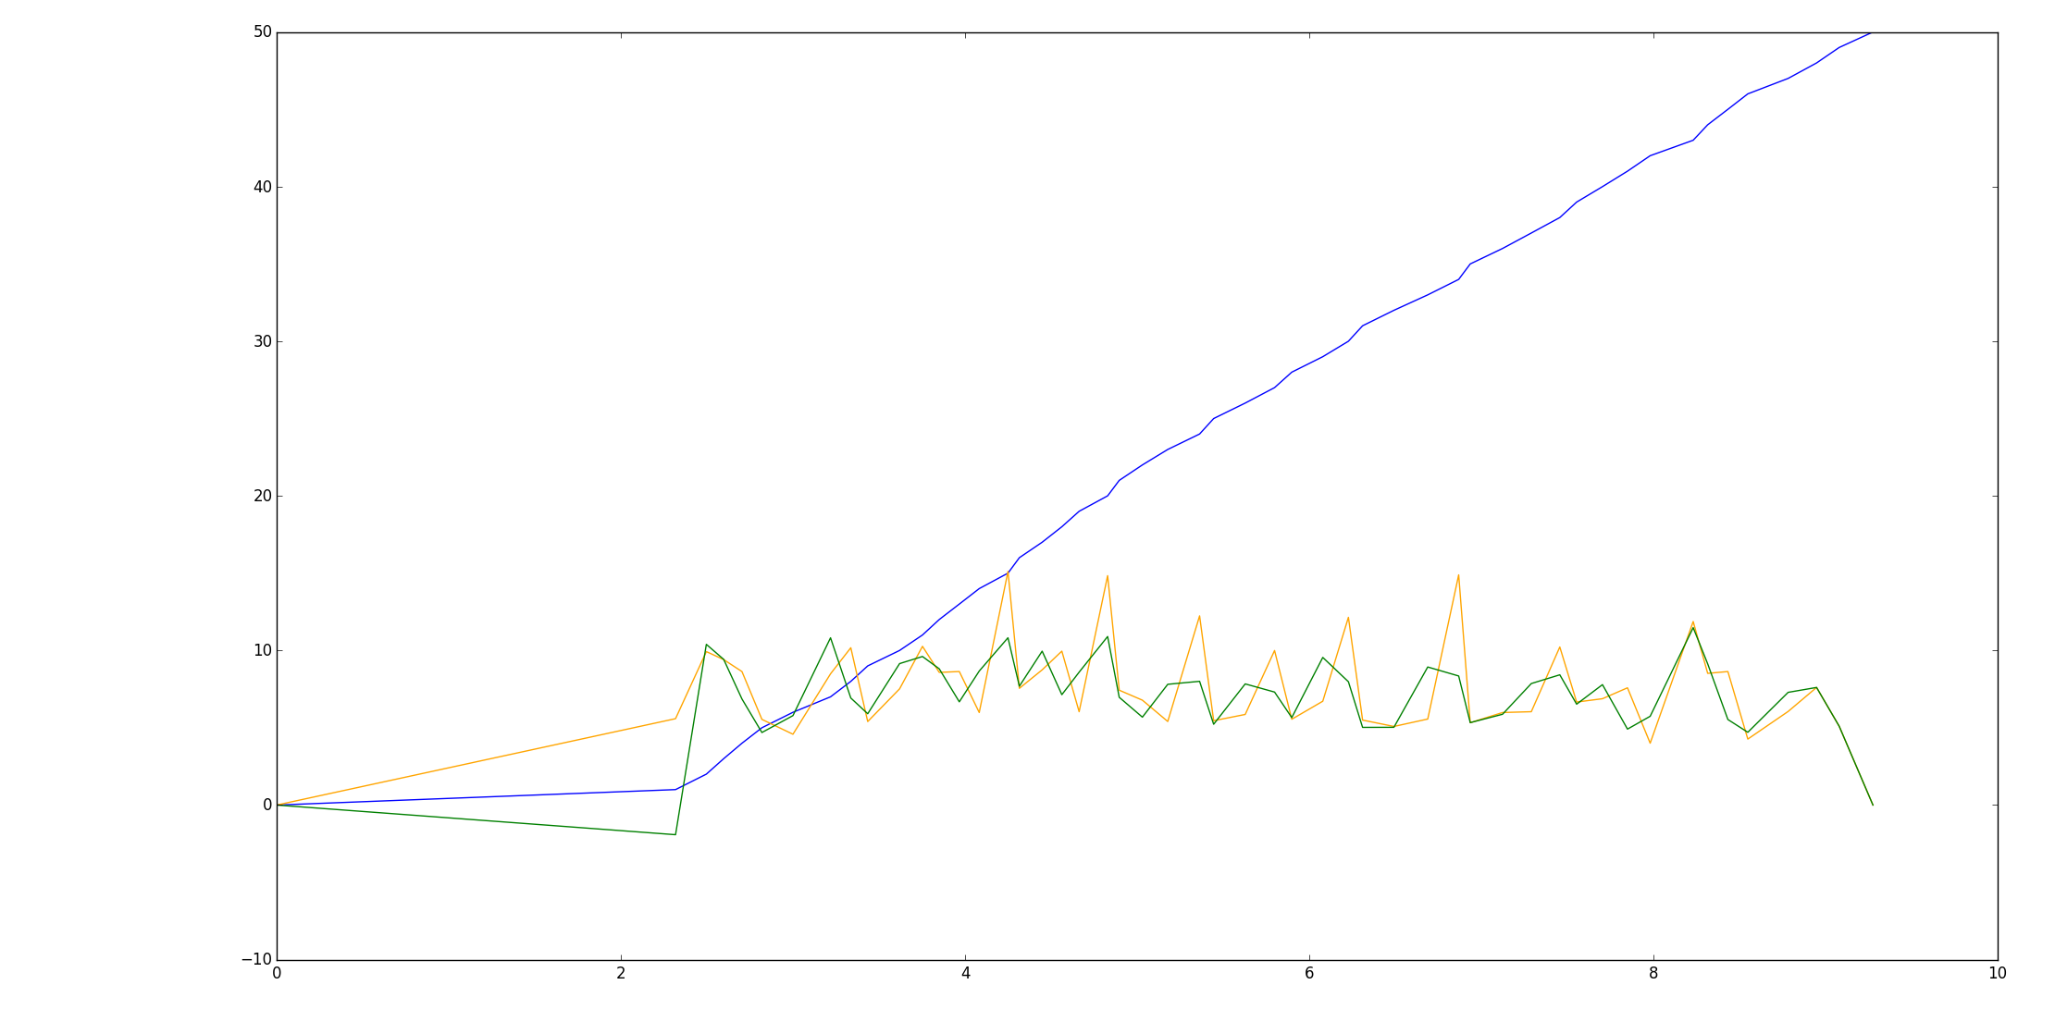
Signal expérimental
Débit obtenu à l’aide de 2 points avoisinants
Débit obtenu avec 5 points avoisinants

Slide 66
Le lissage

Slide 67
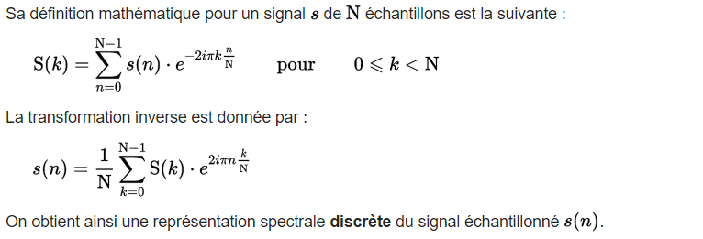
Transformation de Fourier discrète
Signal réel discret
Signal fréquentiel discret (n harmoniques)
Filtre passe-bas
Signal fréquentiel discret (50 harmoniques)
Signal réel discret lissé

Slide 68
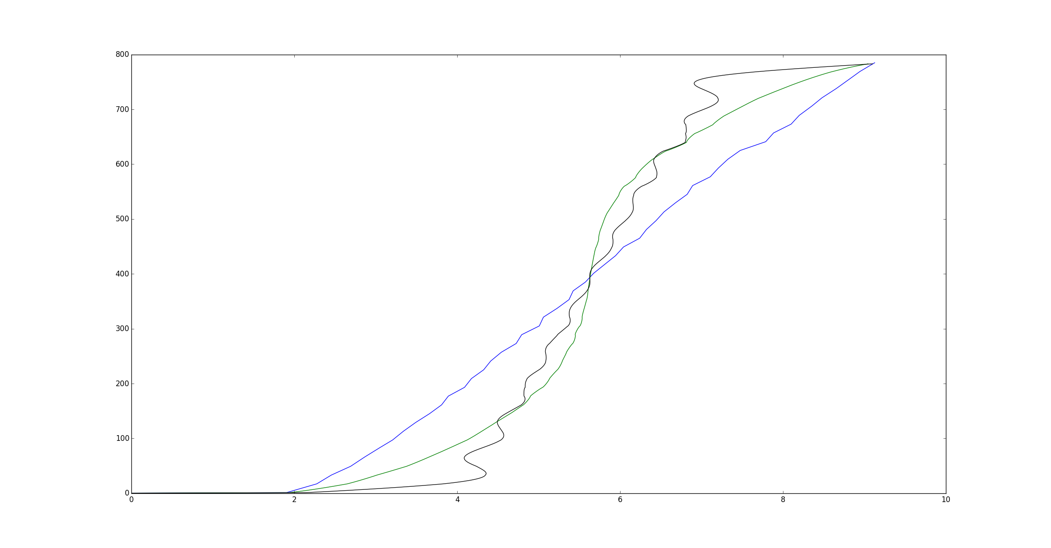
Signal expérimental
Signal traité sans filtre passe bas
Signal traité avec filtre

Slide 69
Polynôme interpolateur de Lagrange

Slide 70
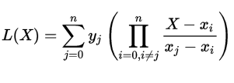
Théorème : Etant donné n+1 points (x₀, y₀), … (x_{n},y_{n}), il existe un unique fonction polynomiale de degré au plus n qui, aux abscisses x_{i}, prend la valeur y_{i}

Slide 71
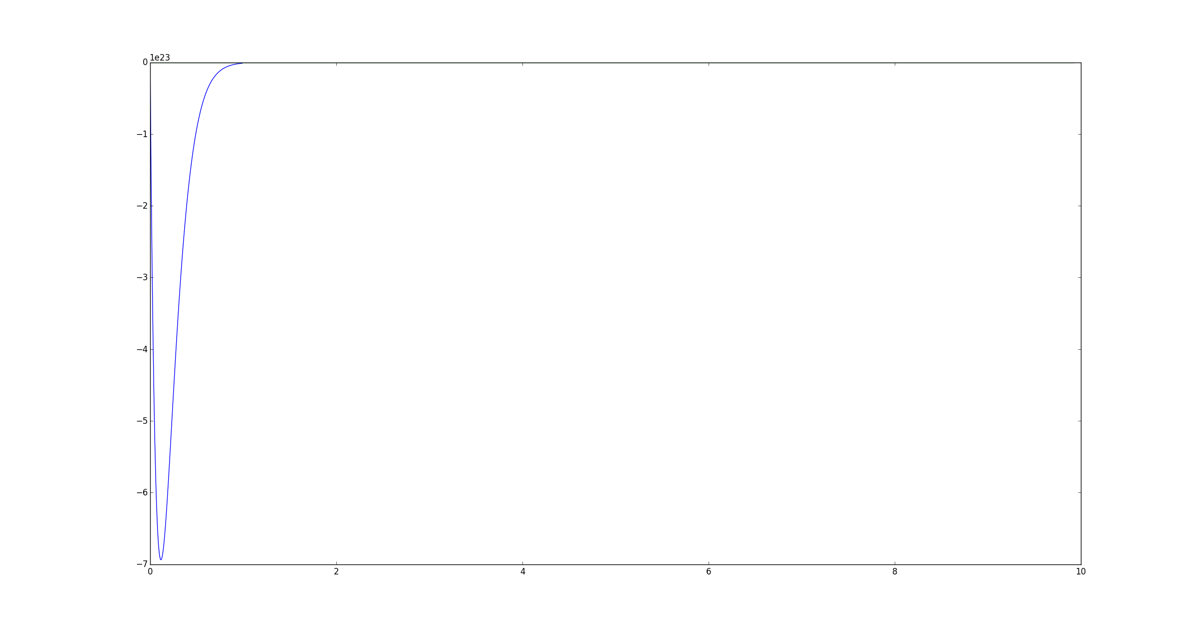

Slide 72
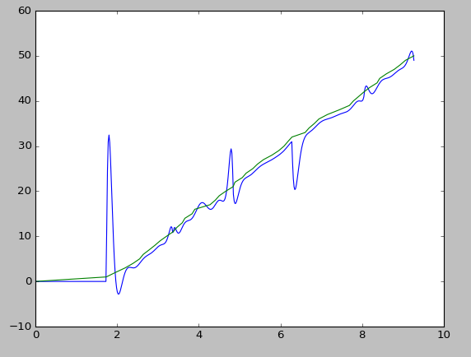

Slide 73
Pour la suite
Couplage
Etude local

